Slide 1
17 февраля
День спонтанного
проявления Доброты

Slide 2
Мой путь к доброте

Slide 3
Доброта
Во внутреннем мире человека доброта - это солнце. Виктор Мари Гюго.
Доброта — это то, что может услышать глухой и увидеть слепой. Марк Твен
Из всех добродетелей и достоинств души величайшее достоинство — доброта. Бэкон Ф.
Делай добро украдкой и стыдись выставлять его напоказ. Александр Поуп

Slide 4
Доброта – отзывчивость,
душевное расположение к людям,
Стремление делать добро другим.
Добро – всё положительное,
хорошее, полезное, ласковое.

Slide 7
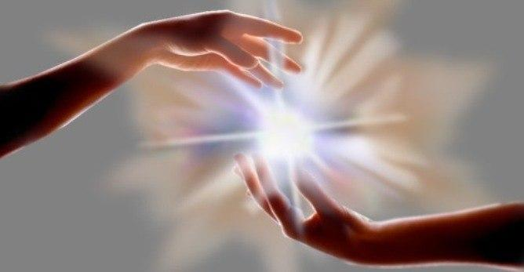

Slide 8
Игра с пословицами.
Не одежда красит человека,
Не одежда красит человека,
а добрый от радости.
Злой плачет от зависти,
а хвались добром.
Добрые слова
а его добрые дела.
Не хвались серебром,
а ищи доброты.
В ком добра нет,
дороже богатства.
Не ищи красоты,
в том и правды мало.

Slide 10
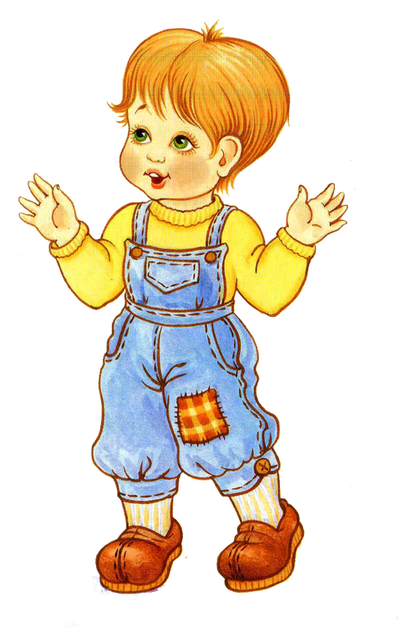

Slide 12
Тест «Добрый ли ты человек»
10. Если ты уверен в своей правоте, будешь ли ты выслушивать аргументы другого человека?
2. Товарищ делится в разговоре с тобой своими проблемами или неприятностями. Если тема тебе неинтересна, дашь ли ты это понять собеседнику?
1. У тебя появились деньги. Смог бы ты истратить все, что у тебя есть, на подарки друзьям и родным?
7. Будешь ли ты поддерживать разговор с товарищем, если данная тема тебя совершенно не интересует?
3. Твой партнер плохо играет в шахматы или в другую игру. Будешь ли ты ему поддаваться, чтобы он не терял интерес к игре?
5. Часто ли ты используешь злые шутки?
4. Нравится ли тебе говорить приятное людям, чтобы поднять их настроение?
9. Бросаешь ли ты игру, когда уже очевидно, что ты проиграешь?
11. Будешь ли ты выполнять работу по просьбе родителей, если она не входит в твои обязанности?
8. С желанием ли ты применяешь свои способности для пользы других людей?
6. Свойственна ли тебе мстительность, злопамятность?
12.Станешь ли ты передразнивать кого-то, чтобы развеселить своих друзей?

Slide 13
Тест «Добрый ли ты человек»
Результаты.
Одно очко за «да» на вопросы: 1, 3, 4, 7, 11.
Больше 8 очков. Ты любезен, нравишься окружающим, умеешь общаться с людьми. У тебя много друзей. Одно предостережение: никогда никому не позволяй злоупотреблять своей добротой.
От 4 до 8 очков. Твоя доброта – вопрос случая: добр ты не с каждым. Для кого-то ты идешь на все, но старайся быть ровным со всеми, чтобы не было на тебя обид.
Менее 4 очков. Тебе предстоит сложная работа над собой.
Одно очко за «нет» на вопросы: 2, 5, 6, 8, 9, 10, 12

Slide 14
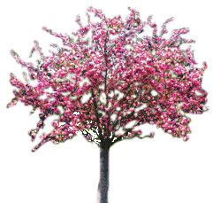
Поляна Доброты

Slide 15
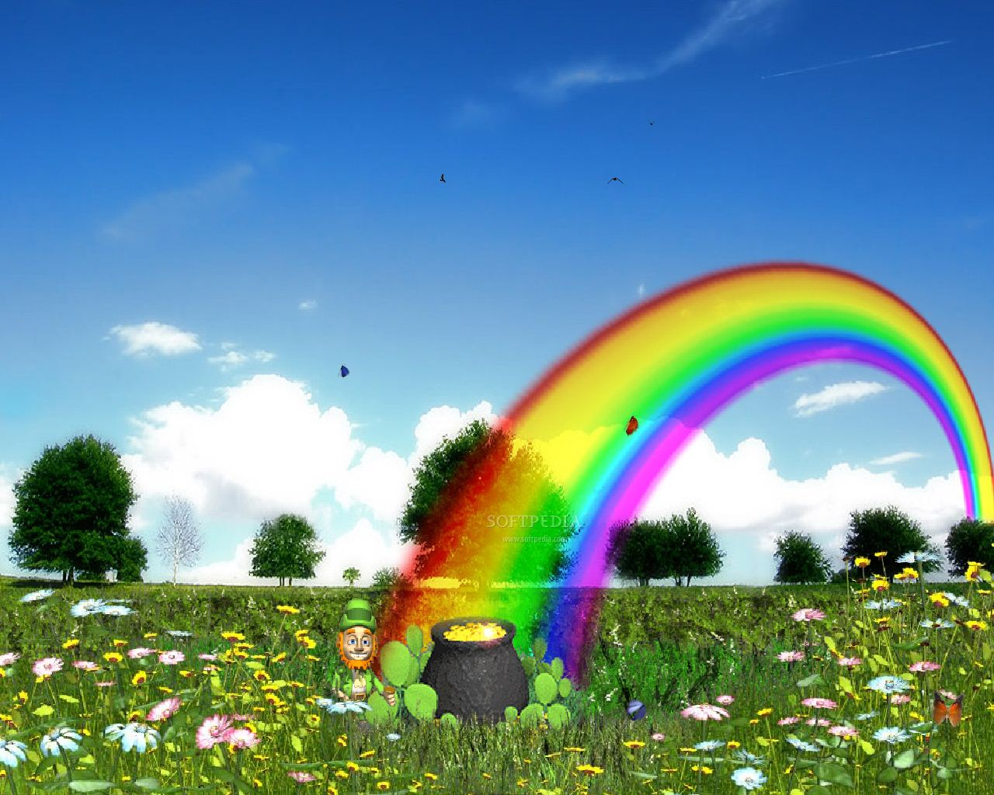
Всего вам доброго!

